Slide 1
Rooms in the house
Автор: Дулуб Светлана Николаевна
учитель англ. яз. ГОУСОШ № 843

Slide 2
Rooms:
A living room - гостиная
A dining room - столовая
A kitchen - кухня
A bedroom - спальня
A bathroom- ванная
A pantry - кладовка
A toilet - туалет
A hall - коридор

Slide 3

Where is Pete?

Slide 4
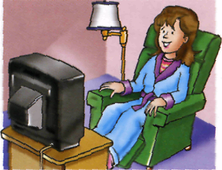
Where’s Peggy?

Slide 5

Where’s Helen?

Slide 6
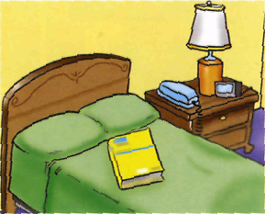
Where’s the book?

Slide 7
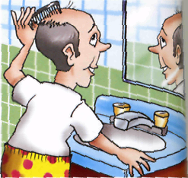
Where’s Tom?

Slide 8
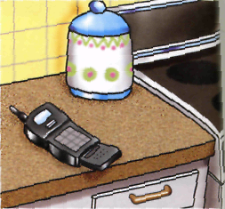
Where’s the phone?

Slide 9

Where’s Nick?

Slide 10
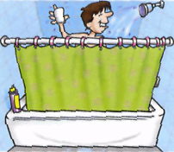
Where’s Den?

Slide 11
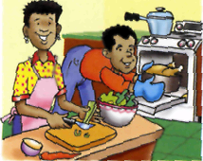
Where are they?

Slide 12

Where are the Blacks?

Slide 13
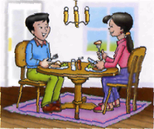
Where are Jim and Pam?

Slide 14
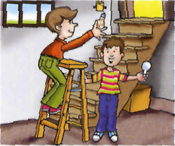
Where are the boys?

